Slide 1

2022年秋季研究生毕业申请及学位论文答辩说明
地质与地球物物理研究所教育处
2022年6月

Slide 2
目 录
一、时间安排
二、申请范围
三、答辩前准备
（一）论文评阅前：论文格式检测、论文查重
1、博士、硕士学位论文撰写格式
2、论文格式审查
3、论文查重
4、论文质量抽检及不合格论文处罚措施
（二）毕业及学位论文答辩申请资格审核
（三）答辩前各项工作流程及应提交的纸制材料
（四）论文评阅、答辩流程
（五）上传论文评阅后修改说明
（六）毕业及学位申请各类表格填写说明
四、答辩秘书筹备论文答辩会
五、答辩后报送材料（上传论文答辩后修改说明）
六、其他事宜（资料下载、照片采集、证书发放、毕业典礼等）
七、可申请毕业及学位论文答辩研究生名单

Slide 3
一、时间安排
毕业和学位论文答辩申请截止时间
  博士毕业和学位论文答辩申请：8月4日
  硕士毕业和学位论文答辩申请：8月11日
  博士、硕士答辩截止时间：8月19日
2. 学位论文最终版学位系统上传时间：8月26日
3. 学位论文（纸质）提交时间：8月26日
注意时间节点，合理安排时间，制定学位论文答辩计划！
地质与地球物物理研究所教育处

Slide 4
二、申请范围
2019级普通招考博士生
2019级硕博连读生
2017级直博生
2019级硕士生
延期毕业研究生
申请提前毕业和学位的研究生
本PPT附可申请毕业及学位论文答辩的研究生名单
地质与地球物物理研究所教育处

Slide 5
提醒：务请按本PPT要求，下载最新毕业和学位申请各类说明文件和表格！
三、答辩前准备
（一）论文评阅前
1、博士、硕士学位论文撰写格式
2、论文格式审查（新增）
3、论文查重
提醒：国家论文质量抽检及“存在问题论文”处理
（二）毕业及学位论文答辩申请资格审核
（三）答辩前各项工作流程及应提交的纸制材料
（四）论文评阅（新论文评阅系统）、答辩
（五）各种提交表格的填写说明

Slide 6
（一）论文评阅前
1、博士、硕士学位论文撰写格式
学位论文需严格按《中国科学院大学研究生学位论文撰写规范指导意见》（2022年3月发布）中的要求撰写，不符合该撰写规范的学位论文，将不予以进行学位审核。
2、论文格式审查（新增，附件5 论文格式检测系统-功能描述手册3.0）
学生通过检测系统上传论文检测→修改格式→提交导师审查→教育处审查。
注：只有完成论文格式审查，查重结果提交导师审查通过后，方可提交论文查重、学位论文答辩申请。

Slide 7
3. 博士、硕士学位论文所内查重
为维护学术诚信，规范学术行为，决定对研究生学位论文进行查重，以协助导师审核学位论文的真实性、原创性。具体实施办法如下：
（1）查重时间：学位论文完成格式审查、提交答辩申请前完成；
（2）查重程序：
论文提交答辩申请前完成，未经查重的论文，不予以答辩资格审核。
具体要求：①经修改后、导师同意送评阅的论文； ②申请查重时，需填写学位论文查重申请表，导师签字后，将该表扫描件和论文的电子版（pdf格式）发至邮箱zhzhang@mail.iggcas.ac.cn，邮件标题写“申请查重—学生姓名_学号_论文标题”。
（3）查重结果处理
教育处对学位论文查重并将检测报告（全文对照报告单）反馈给导师，由导师决定学位论文是否可以直接送审评阅。除去重复本人已发表文献，重复率高于10%的学位论文需修改后再次查重。

Slide 8
重视论文质量，规避论文抽检风险
——附件4：学位论文抽检及被举报情况通报
提醒：国家论文质量抽检及“存在问题论文”处理
教育部、北京市教委每年均对已毕业学生进行博士、硕士学位论文质量抽检，对抽检结果为“存在问题学位论文”，经研究所、国科大各级学位评定委员会复审，认定为确属“存在问题学位论文”的，国科大将以适当方式通报校部、培养单位、学位论文作者及其导师，并根据问题的性质和严重程度，做出如下处理决议：
对学生：（1）撤销学位：存在舞弊作伪、抄袭剽窃；（2）限期整改：若不属于“撤销学位”范畴的，暂时收回学位证书，作者须在一定时间内根据评阅专家意见，重新完善学位论文。该培养单位对完善后的学位论文重新组织匿名评阅，重新答辩，通过则保留学位，发还学位证书；否则撤销其学位。
对导师：暂停连续3年研究生招生资格，在此期间，各级学位评定委员会需逐一审核该导师所指导的博士、硕士研究生的学位论文。
对培养单位：（1）从下一招生年度开始，核减其招生指标1-3名。若下一年度仍出现“存在问题学位论文”，则翻倍核减。以此类推。（2）相应的学科培养点需在两年内限期整改，整改期间，所在培养单位暂缓学科培养点增列。（3）各级学位评定委员会重点审查该学科培养点学位论文，增加对该培养单位学位论文的抽检比例。若连续三年出现“存在问题学位论文”，视为不能保证学位授予质量，撤销该学科培养点。

Slide 9
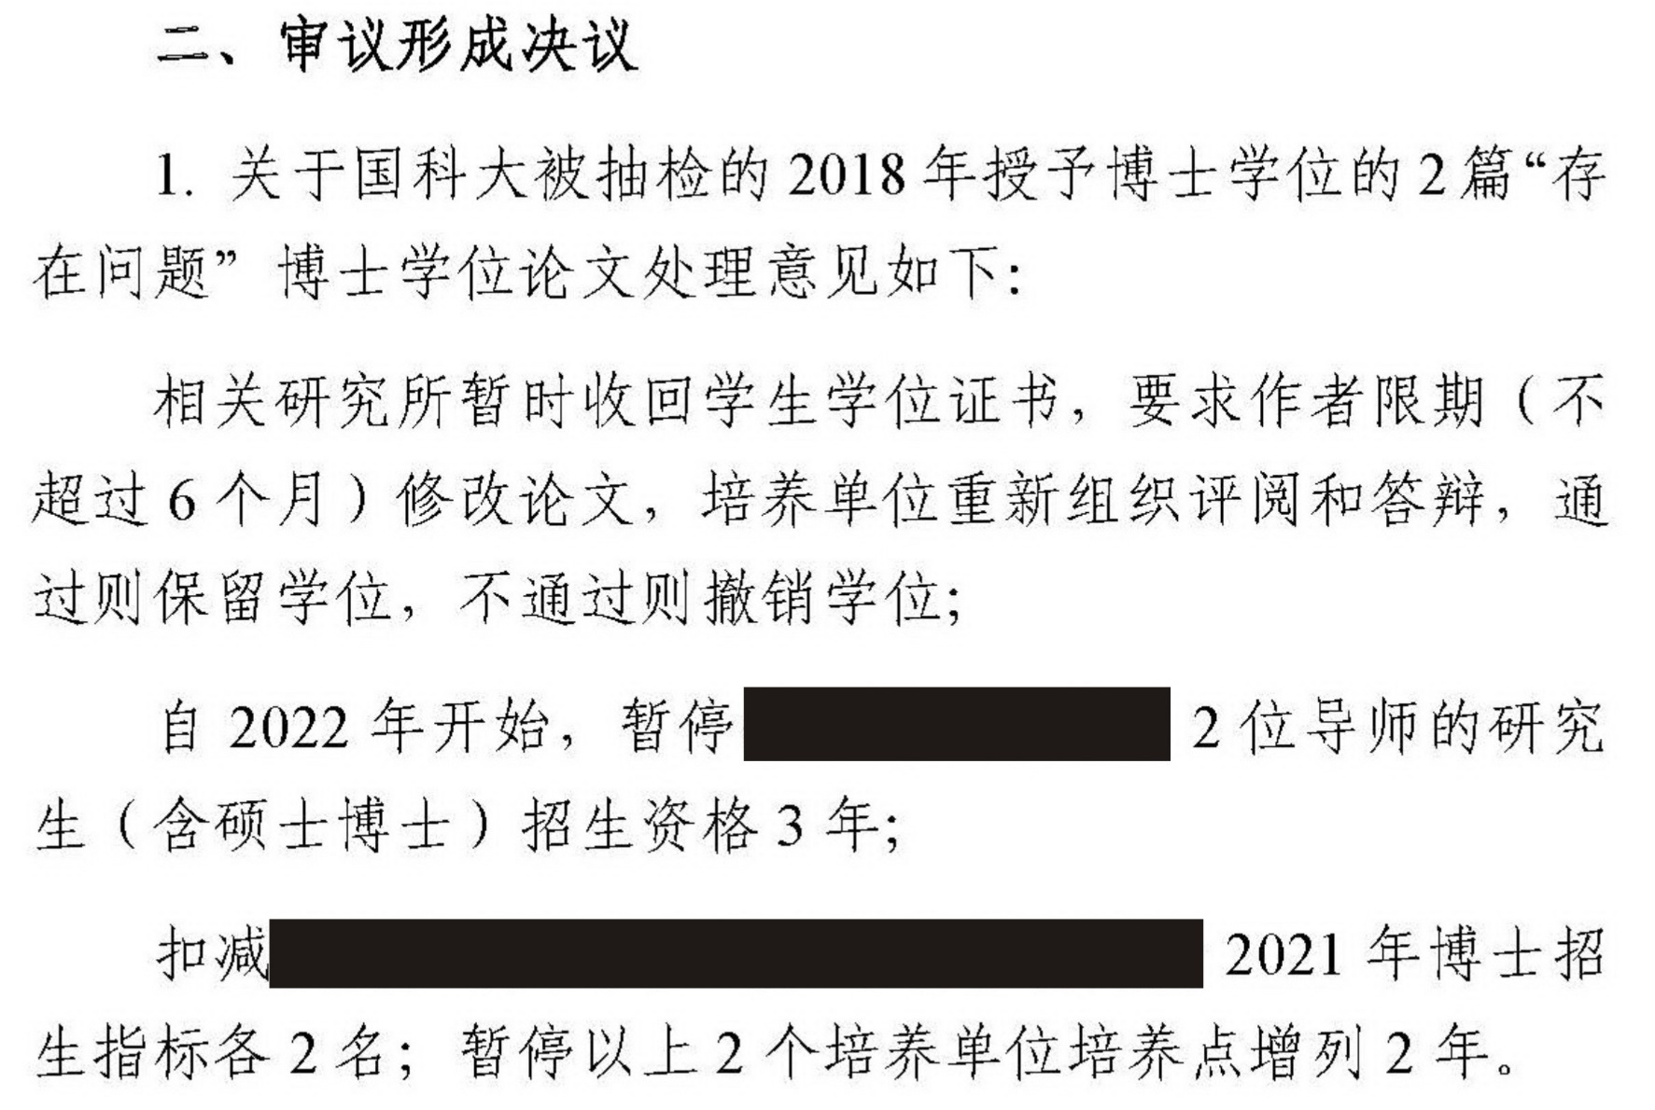
关于存在问题博士学位论文的处理意见
——国科大第五届学位评定委员会第五次会议纪要

Slide 10
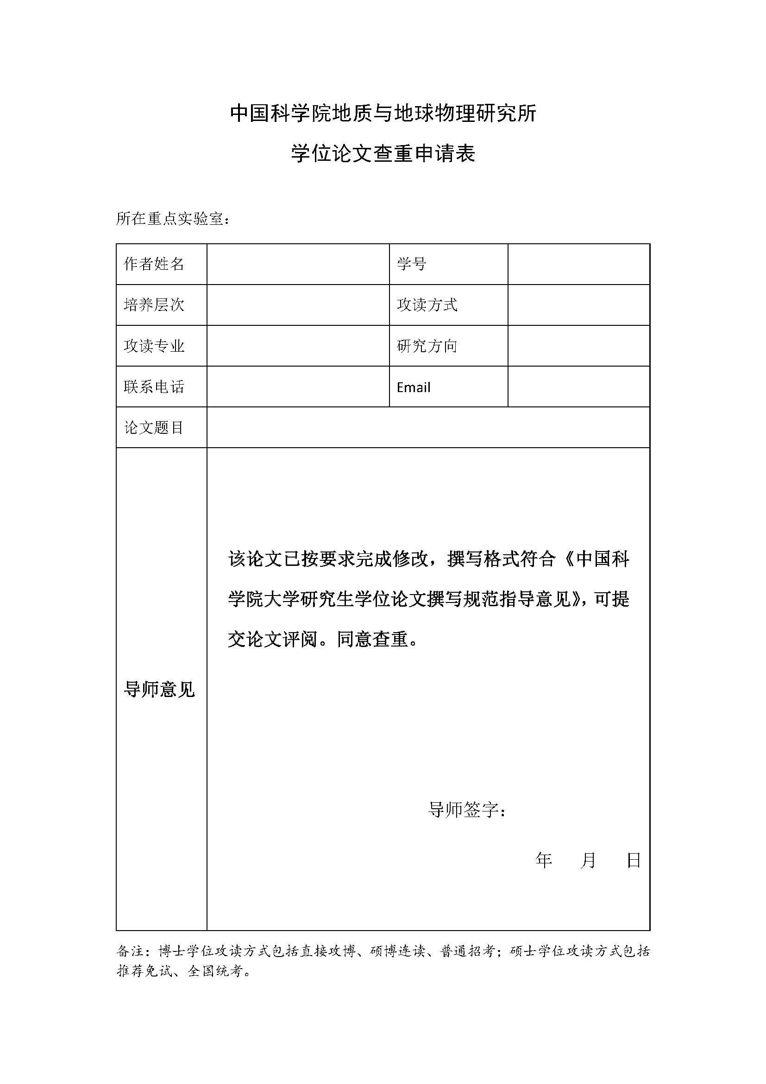
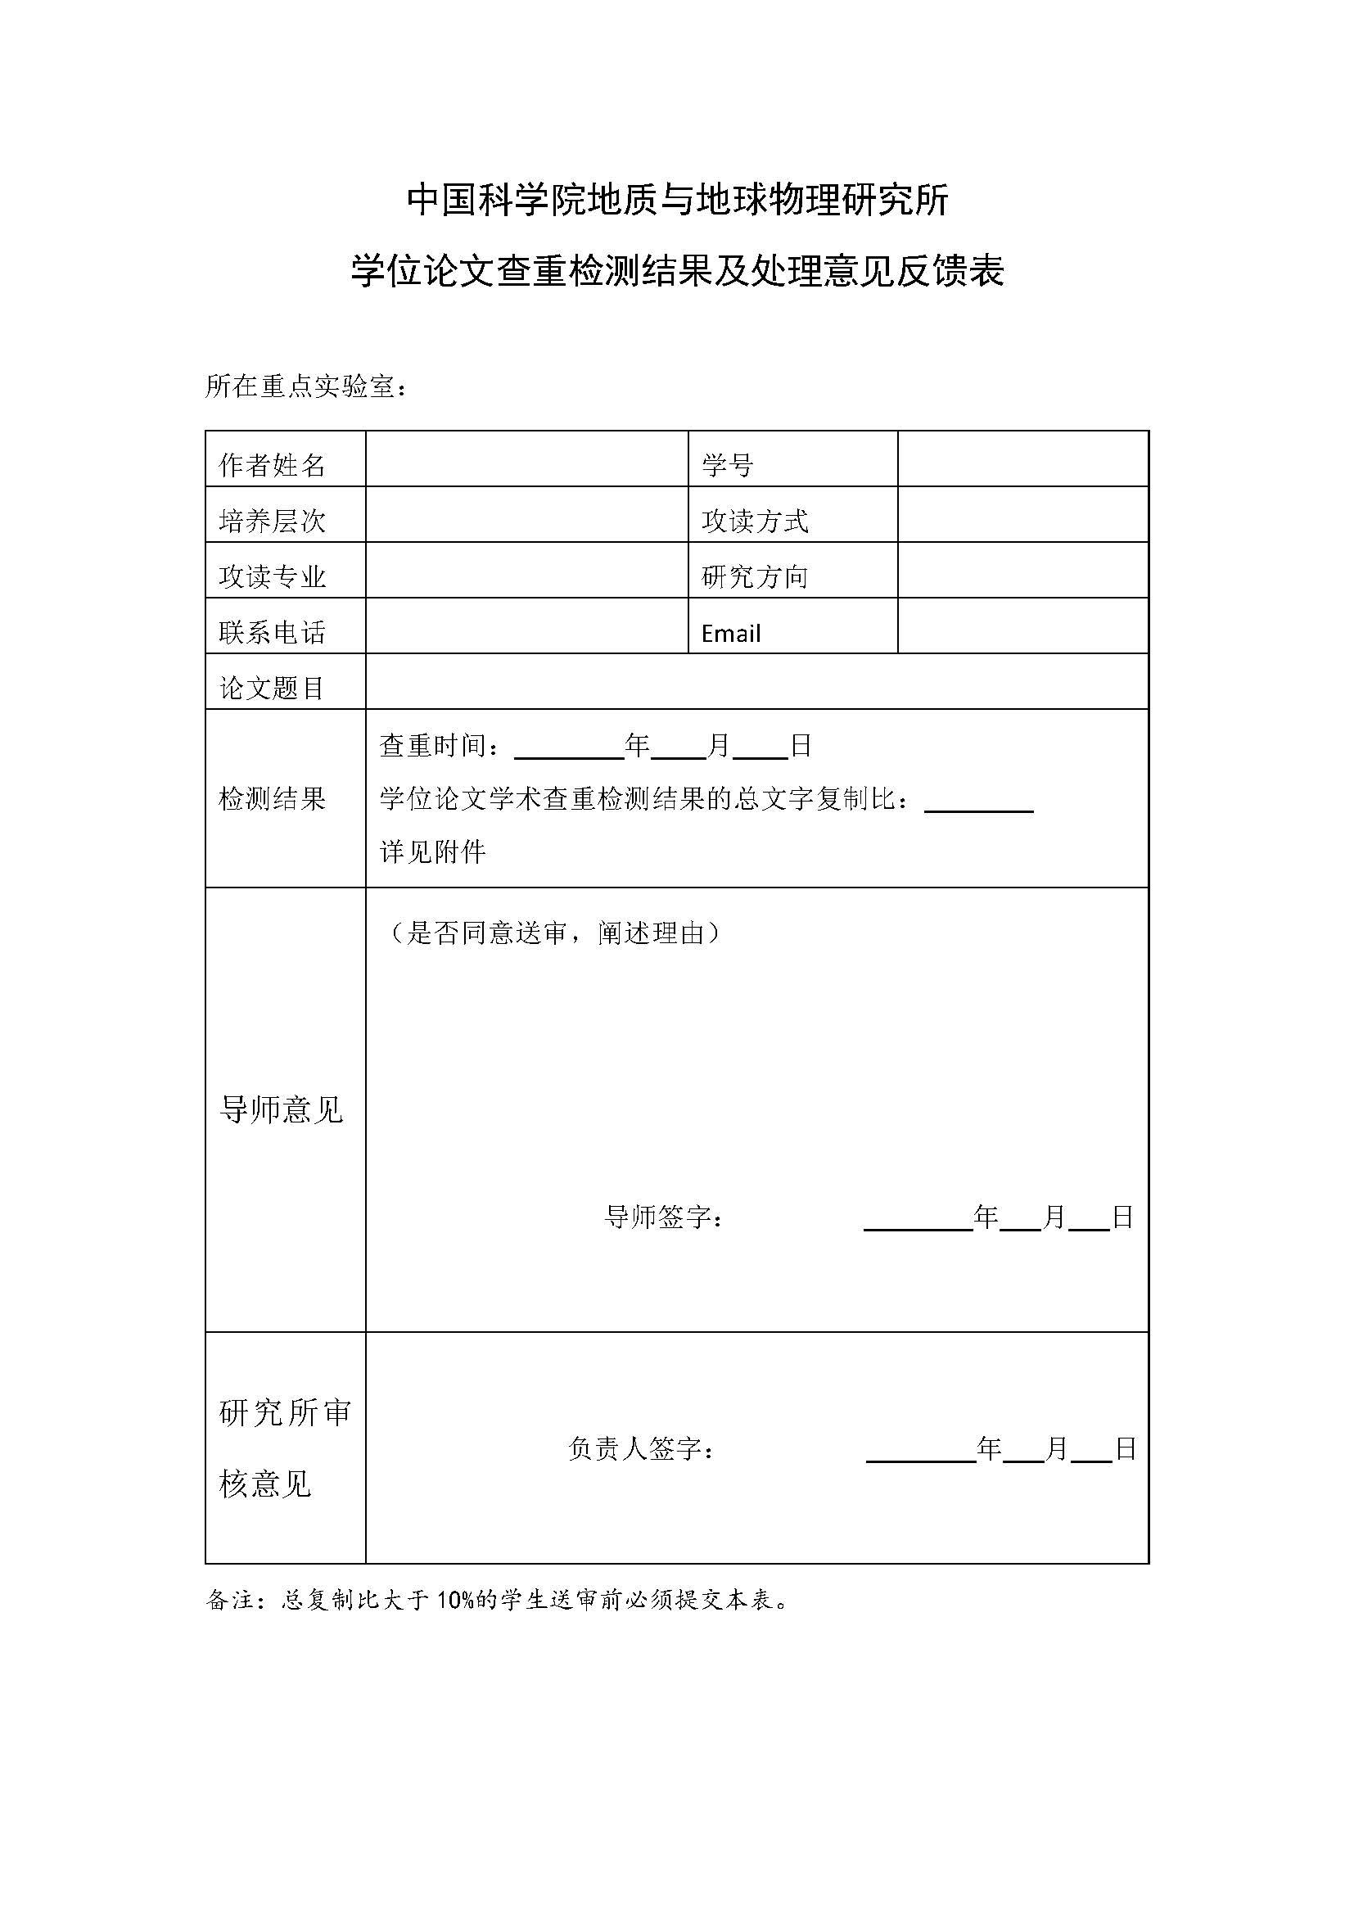
总复制比大于10%的学生送审前须提交：

Slide 11
（二）学位论文答辩申请资格审核
（1）科研成果要求
1.申请人以第一作者（我所为第一署名单位、中国科学院大学为署名单位）在相关研究领域重要学术期刊发表高质量学术论文（含已录用），期刊目录由我所认定；
2.申请人以第一发明人获得国家发明专利（专利权人为我所）；
3.申请人以我所为单位获得省部级一等奖及以上奖励（个人排名前五）；
4.申请人学位论文经过教育部学位评议系统双盲评审且结果为“全优”；
5.技术研发类成果，可由申请人所在实验室出具推荐评议意见，经所学位委员会审议通过。
博士生申请提前毕业及学位，必须满足以下条件之一：
①申请人以第一作者（我所为第一署名单位、中国科学院大学为署名单位）在相关研究领域重要学术期刊至少发表3篇高质量学术论文（含已录用），期刊目录由我所认定。
②申请人以我所为单位获得省部级一等奖及以上奖励（个人排名前三） 。
（2）成绩合格、学分达标：硕博连读生、直博生43学分；公开招考博士12 学分（含开题报告、中期考核和社会实践及学术报告等必修环节5学分）。
（3）答辩申请：至少答辩前15天提交，提交前，须完成学位论文格式审查、论文查重、导师审阅同意后，提交教育处进行毕业和学位论文答辩资格审核。
（4）说明：用于申请毕业及学位的文章录用函须经导师签字并上传至培养系统后，方可用于申请学位论文答辩。

Slide 12
3.硕士学位论文答辩申请资格要求
（1）科研成果要求：
1.申请人作为主要作者（排名前三）在相关研究领域核心刊物上发表（含已录用）与学位论文相关的学术论文(我所为第一署名单位、中国科学院大学为署名单位，不含会议论文) ；
2.申请人以我所为单位获得省部级一等奖及以上奖励（个人排名前五）；
3.申请人以第一发明人获得国家发明专利或已受理的发明专利（含导师为第一发明人、申请人为第二发明人，专利权人为我所）。
提前申请硕士学位论文答辩，必须满足以下条件之一：
    ① 达到发表文章的基本要求，且申请人以我所为单位获得省部级一等奖及以上奖励（个人排名前五）；
    ②申请人以第一作者（我所为第一署名单位、中国科学院大学为署名单位）在相关研究领域重要学术期刊至少发表1篇高质量学术论文（含已录用），期刊目录由我所认定。
（2）成绩合格、学分达标：35 学分 (含开题、中期和社会实践及学术报告必修环节5学分)。
（3）答辩申请：至少答辩前8天提交，提交前，须完成学位论文格式审查、论文查重、导师审阅同意后，提交教育处进行毕业和学位论文答辩资格审核。
（4）说明：用于申请毕业及学位的文章录用函须经导师签字并上传至培养系统后，方可用于申请学位论文答辩。
地质与地球物物理研究所教育处

Slide 14
（三）答辩前各项工作流程及应提交的纸质材料
1 毕业及学位论文答辩申请需提交的纸制材料
《毕业研究生登记表》：一式两份，贴免冠一寸照片
《学位论文答辩申请书》：一式两份，贴免冠一寸照片，发表论文首页、发明专利复印件或文章录用函（导师签字）及待发表文章全文。
截止日期：博士8月4日；硕士8月11日
2 学位论文答辩流程
（1）流程：申请人完成论文格式审查、论文查重后，通过培养系统申请答辩，提交导师，经导师同意、教育处审核后，申请人聘请答辩秘书，由教育处分配秘书权限后，由答辩秘书负责在培养系统聘请论文评阅人和答辩委员会成员等工作，由答辩申请人打印《学位论文答辩申请书》并提交至教育处。
（2）论文评阅：
答辩秘书负责答辩人的论文评阅工作（包括聘请评阅人、维护评阅意见等）。要求博士论文至少于答辩前15天送评、硕士论文至少于答辩前8天送评。
网上论文评阅意见一致同意答辩，并于答辩前将由评阅人亲笔签字的纸制论文评阅书交至教育处后审核后，方可进行论文答辩。
（3）论文答辩：论文评阅完成后，由答辩秘书在培养管理系统聘请答辩委员会成员，经教育处审核通过后方可组织论文答辩。
地质与地球物物理研究所教育处

Slide 15
1、答辩人填报“成果”、“实践”、完成“论文格式审查”，填写“论文答辩申请”
成果：发表文章（录用函需导师签字后上传）、专利；
实践：学术报告、社会实践（导师审核）
Step by Step!
请求导师指导
2、导师审核，填写学术评语及对申请人的综合评价
培养指导系统：学位论文答辩基本流程
导师审核通过
3、教育处填写意见，审核通过
—— 上述均要求第一导师审核！
4、答辩人聘请答辩秘书，通知教育处在培养系统分配秘书权限
培养指导自动生成答辩申请书，下载、编辑、填写答辩委员，交至教育处；
5、答辩秘书聘请论文评阅人
根据论文评阅人意见，答辩人提交论文评阅后修改意见；或者进行二次评阅，及二次评阅后修改意见。
6、答辩秘书审核、维护论文评阅意见
7、答辩秘书聘请答辩委员
论文评阅时间：指答辩秘书在培养管理中聘请论文评阅人、答辩人的论文评阅状态为“已评阅”时开始计算，至论文答辩时间止，博士论文评阅不少于15天，硕士论文评阅不少于8天。
答辩秘书
8、答辩秘书参加论文答辩，记录论文答辩过程，填写答辩决议
9、答辩申请状态为“已完成”
关于答辩决议：答辩秘书务必于答辩当天在培养管理中完成答辩过程、答辩决议的维护。
10、修改论文，提交论文答辩后修改情况说明，在培养系统或学位系统上传最终版论文，然后在学位系统中同步下载，确认学位系统中论文为最终版论文。

Slide 16
（四）学位论文评阅和答辩
1、学位论文评阅
硕士学位论文应至少聘请3位同行专家（副研究员以上专业技术职称）为论文评阅人，其中，所内论文评阅人不少于1人，所外论文评阅人不少于1人，论文评阅时间一般不少于8天。
博士学位论文应至少聘请5位本学科、专业或相关学科、专业的同行专家为论文评阅人（必须为博士生导师），其中，所内论文评阅人不少于1人，所外评阅人不少于2人，评阅时间一般不少于15天。
导师不能作为论文评阅人。
在培养系统上传评阅后修改说明：须导师签字后上传。
务必遵守上述规定进行学位论文评阅！
地质与地球物物理研究所教育处

Slide 17
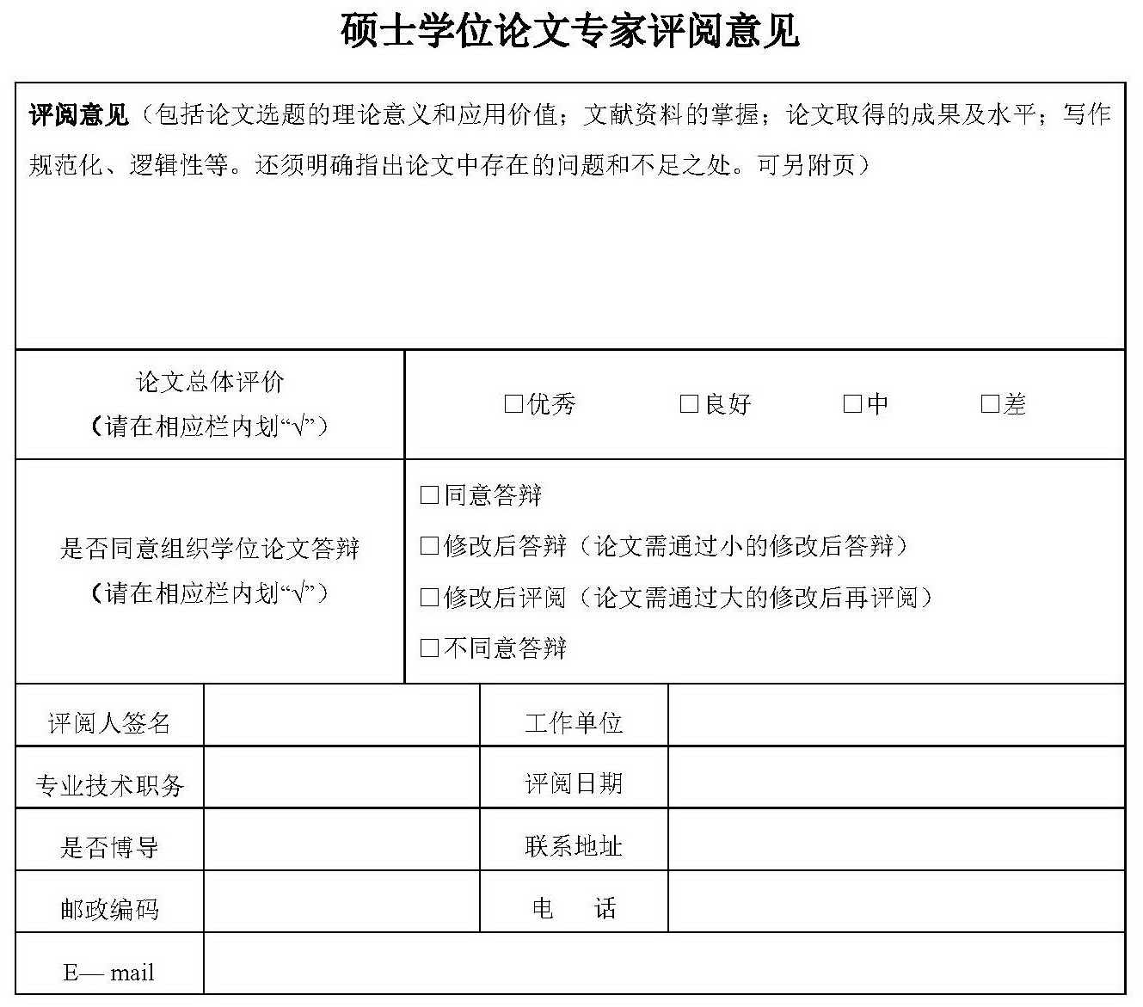
关于硕士学位论文评阅意见说明
修改后答辩（小修）
针对评阅人意见，答辩前完成修改；
答辩前，在培养系统上传导师签字同意的论文评阅后修改情况说明。
修改后评阅（大修）
针对评阅人意见，进行修改，重新提交给该评阅人，再次评阅，如同意答辩，方可进入论文答辩阶段。
答辩前，在培养系统上传导师签字同意的论文评阅后修改情况说明。

Slide 18
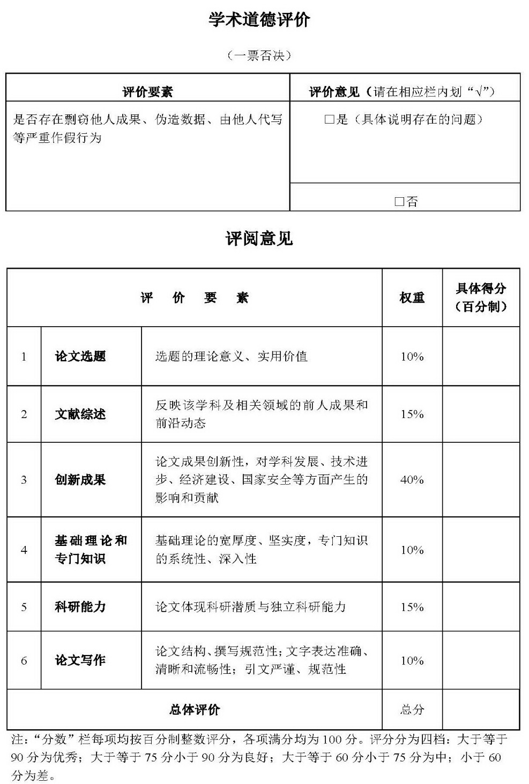
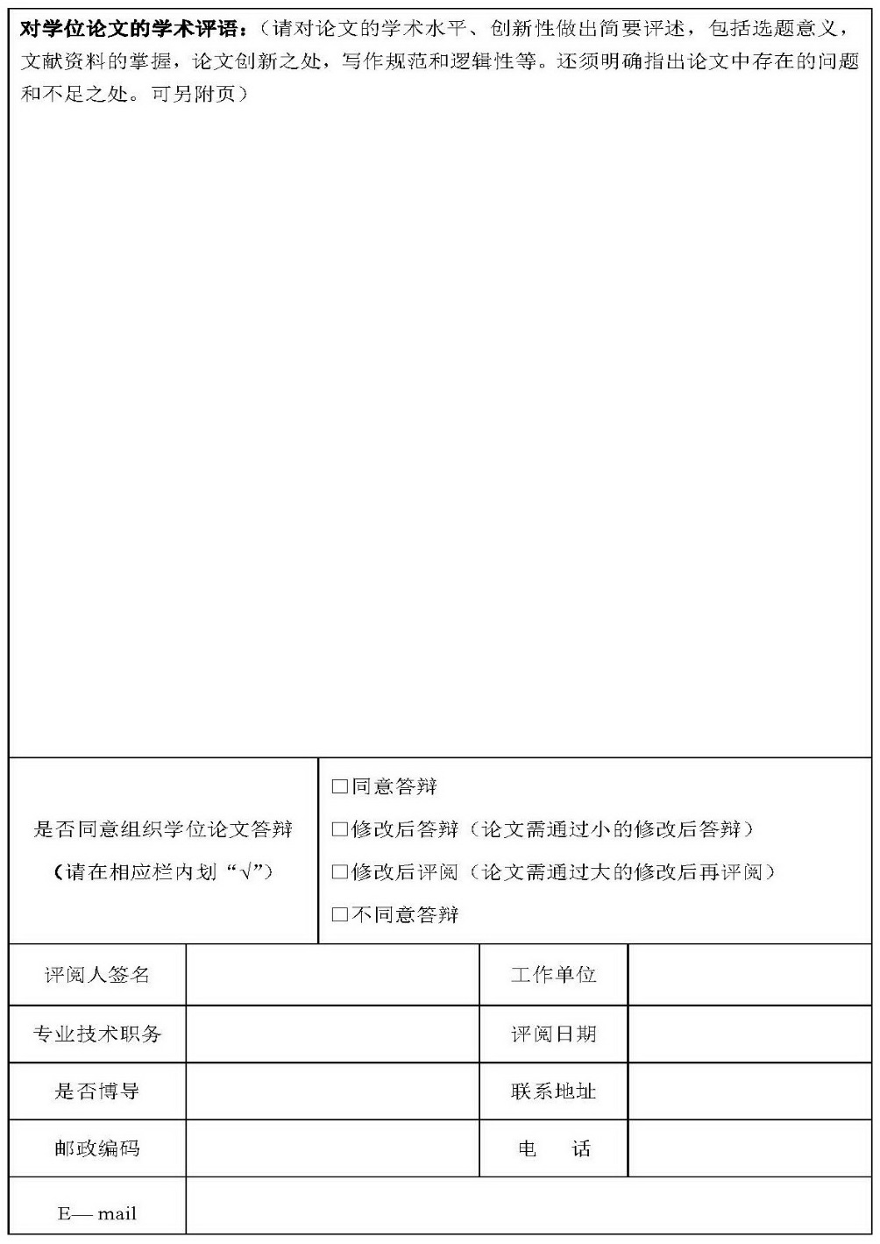
关于博士学位论文评阅意见说明
修改后评阅（大修）
针对评阅人意见，进行修改，重新提交给该评阅人，再次评阅，如同意答辩，方可进入论文答辩阶段。
答辩前，在培养系统上传有导师签字同意的论文评阅后修改情况说明。
修改后答辩（小修）
针对评阅人意见，答辩前完成修改；
答辩前，在培养系统上传有导师签字同意的论文评阅后修改情况说明。

Slide 19
2.学位论文答辩
硕士学位论文答辩委员会应由3-5位本学科专业和相关学科专业的正、副研究员（或具有相当专业技术职务者）组成，其中，至少包括所内同行专家、所外同行专家各一位。
博士学位论文答辩委员会应由5-7位本学科专业和相关学科专业的研究员（或具有相当专业技术职务者）组成，其中至少包括所内同行专家1位、所外同行专家2位。答辩委员会成员中博士生导师不少于三分之二。
根据夏季国科大学位会要求，建议硕士、博士论文答辩委员会成员不得超过7人。
导师不能作为答辩委员会成员。
学位论文的评阅人一般应参加该论文答辩委员会。
答辩委员会成员应出席论文答辩会和答辩委员会会议，在答辩前须审阅论文，答辩时提问和参加投票表决，未出席的委员不得委托他人或以通讯方式投票。
答辩委员会设答辩秘书1名，答辩秘书应由具有中级以上职称人员或在学高年级研究生担任。答辩秘书参加答辩工作全过程并客观、详细地记录答辩委员的提问、答辩人的回答及答辩委员会决议等情况。答辩秘书没有投票表决权。
在培养系统上传论文答辩后修改说明：须导师签字后上传。

Slide 20
（五）关于各种提交表格的填写说明：
  需要照片的地方帖免冠照片；
  需签字的地方要求亲笔签名；
  《研究生学位论文答辩申请书》中的学位论文评阅人及答辩委员会成员名单由导师确定，人员名单中尽可能选择相关专业的我所学位评定委员会委员；已发表的论文附文章首页，待发论文附正式录用函及待发表文章全文（录用函需导师签字方有效），专利附专利授权书或专利受理通知书；
  第一导师和第二导师均需按答辩申请书中要求撰写“指导教师对学位论文的学术评语及对申请人的综合评价”及是否同意答辩并签字。
地质与地球物物理研究所教育处

Slide 21
四、答辩秘书筹备答辩会
学位论文答辩申请资格审核、学位论文评阅审核、答辩委员会组成审核通过后方可进行答辩，答辩会应准备材料如下：
学位论文；
学位论文答辩申请书、论文答辩程序、答辩记录本、答辩委员会表决票（答辩前到教育处领取，表决票盖章方有效）；
论文答辩情况和学位授予决议书；
学位论文评阅书：需评阅人签字、同意答辩的评阅书；
5. 答辩委员会成员聘书：根据需要，个人下载打印，到教育处盖章；
6. 论文答辩公告（模板可下载）：需提前三天由教育处在所网站学术活动栏发布，请至少提前五天将答辩公告发送至zhzhang@mail.iggcas.ac.cn，并至少提前3天在地1楼、地3楼、地6楼张贴纸制答辩海报。

Slide 22
7、关于学位论文评阅费和答辩费方法
支出说明在所内网综合信息栏下载，根据研究所有关财务管理规定，研究生导师不再享受所指导学生的学位论文评阅和答辩费。论文评阅费和答辩费须按税前金额填报，并参照评阅费和答辩费支出说明中的标准发放。
论文评阅、评委答辩费用报销在所科研项目管理系统申请报销并上传相应表格的附件：需填写《评审费备案表》（附表5）和《人员发放名单表（评审费）》（附表6），论文答辩后一个月内办理论文评阅费、答辩费报销。
附表6：人员发放名单（评审费）
 |  |  |  |  |  | 编号： |  |  |  | 单位：元
序号 | 姓名 | 职称 | 身份证号码 | 单位名称或 家庭住址 | 联系方式 | 应发金额 （税前） | 税金 | 领取金额 （税后） | 本人签名 | 开户行及银行卡号
1
2
3
合计
经办人 负责人 主管部门 教育处 人事处 签字 签字 签字（盖章） 签字（盖章） 签字（盖章）

Slide 23
学位论文评阅费和答辩费
研究生学位论文评阅费、答辩费等相关费用由导师或学科组课题经费支付，并按照所财务报销管理规定经相关部门审核后，到所财务处报销。
由于个人所得税法等新政策的规定，按研究所评审费报销管理的相关规定，研究生学位论文评阅费和答辩费发放调整为按税前金额发放，在填报《人员发放名单（评审费）》中，所有专家论文评阅费和答辩费所得须填写税前金额。
调整后的博士、硕士学位论文评阅费和答辩费税前发放金额最高标准如下：
答辩委员会主席：1600元
答辩委员会评委：1400元
学位论文评阅人：1400元
答辩会秘书：200元
请严格按照答辩费支出说明中的标准支付论文评阅及答辩评审费用，论文评阅、评委答辩费用报销需填写《评审费备案表》（附表5）和《人员发放名单表（评审费）》（附表6），经相关部门审核签字备案后，务必在论文答辩后一个月内到所财务办理论文评阅费、答辩费的报销事宜。
备注：根据研究所财务管理规定，研究生导师不享受所指导学生的学位论文评阅和答辩费。
所教育处

Slide 24
五、论文答辩后报送材料
按《申请学位材料目录单》要求提交全部学位申请材料（见下页）及填写网上个人学位信息管理系统后，方能参加学位评定。
学位系统填报截止时间：8月20日
学位系统或培养系统上传最终版论文截止时间：8月26日
地质与地球物物理研究所教育处

Slide 25
1.申请毕业及学位材料目录单:
《毕业研究生登记表》：一式两份，贴免冠一寸照片
《学位论文答辩申请书》：一式两份（可复印）；
《学位论文评阅书》；
《论文答辩情况和学位授予决议书》：一式两份（原件+复印件）；
学位论文答辩表决票；
已正式发表的学术论文首页、待发表论文的正式录用函（须由导师签字确认）及待发表论文全文复印件、专利授权书或专利受理通知书、其它学术成果证明材料、获奖证书的复印件；
学位论文 4 本（最终版本）、学位论文电子版（pdf格式，发至zhzhang@mail.iggcas.ac.cn。
地质与地球物物理研究所教育处

Slide 26
2. 学位管理系统：填报信息、完成学位申报
学位信息管理系统网址：http://sep.ucas.ac.cn/
学位管理系统中的各项数据均从学籍管理系统、培养管理系统、教务系统中同步导入，学位申请人需对各项资料进行核查，并填报其他未被同步引入的学位信息，所有信息是进行学位审核评定的重要材料，必须准确无误。
检查无误后，在学位管理系统上传学位论文最终版本（必须与提交的纸制版论文完全一致），并提交信息确认后，通知所教育处（010-82998058，zhzhang@mail.iggcas.ac.cn）进行审核。
地质与地球物物理研究所教育处

Slide 27

说明：
1、关于论文上传：
如论文需修改，可先进行“信息确认”，待修改完成后，在学位申报截止时间前，通过学位管理系统上传最终版论文；
2、关于同步数据：
如同步数据项有误，需到相应的系统中修改，如学籍系统、教务系统，其中学籍系统和教务系统资料数据有误，需联系教育处进行修改。
3、重要数据审核：
（1）学科专业、学位授予类别（理学、工学）；
（2）学位论文中英文题目、关键词等是否是最终信息。这些内容是从培养系统里填写，同步到学位系统中的，如需修改，请在培养系统中填写这些信息的地方进行修改，再同步到学位系统中。
Step by Step!
1、 基本信息（个人情况、博/硕导师、学习信息、主要简历）
2、课程学习（点击同步数据）
学位管理系统填报
3、必修环节（点击同步数据）
4、科研成果（点击同步数据）
5、学位论文
（1）各项内容均需同步数据；
（2）上传最终版学位论文
6、论文评阅（点击同步数据）
7、论文答辩（点击同步数据）
重要提示：
务必在学位管理系统上传最终版论文！
8、信息确认
9、教育处审核，提交学位会审议

Slide 28
填写学位信息管理系统
学位管理系统中的各项数据均从学籍管理系统、培养管理系统、教务系统中同步导入 。
学位论文网上提交：提交论文的电子版全文，应与提交至教育处的纸制版、电子版论文完全一致。
注：（1）如已申请论文涉密或延迟公开，不需进行网上论文提交。为保证研究生培养环节和学位审核工作的正常实施，原则上涉密学位论文的题目、关键词和摘要内容不得涉密。涉密论文学位电子信息需进行脱密填报。
（2）关于学位论文涉密或延迟公开的申请事宜，请参照《中国科学院大学涉密研究生与涉密学位论文管理实施细则》、《中国科学院大学研究生学位论文延迟公开管理办法》进行申请。
注意事项：
答辩结束后，尽快填报网上学位申请信息（截至日期：8月20日）。
完成网上学位信息系统录入后，务必逐项检查，确保数据完整、准确、不空项。检查无误后按信息确认键提交。
为确保毕业证、学位证打印正确，请认真填写身份证号、出生日期、籍贯（写至市、县级，如福建厦门）。这些内容必须与户籍卡的内容保持一致。
地质与地球物物理研究所教育处

Slide 29
六、其他事宜
1.资料下载：所网站研究生教育/学位管理/论文答辩栏下载
《中国科学院大学研究生学位论文撰写规范指导意见》
《中国科学院大学涉密研究生与涉密学位论文管理实施细则》
《中国科学院大学研究生学位论文延迟公开管理办法》
《地质与地球物理研究所学位论文查重申请表》
《地质与地球物理研究所学位论文查重检测结果及处理意见反馈表》
《毕业研究生登记表》
《学位论文答辩申请书》
《学位论文评阅书》
《答辩决议书》
《学位论文答辩公告模板》
《研究生学位论文评阅和答辩费用支出标准和报销程序说明》
答辩程序
评委聘书
地质与地球物物理研究所教育处

Slide 30
2.学位及学历数码照片
未参加采集学历数码照片的同学将不能进行毕业生电子注册，不能发放毕业证书和学位证书。请未参加集中采集数码照片的同学务必于8月20日前，自行前往中国图片社拍照，要求如下：
（1）着装要求：着正装，不得着白色或浅蓝色系服装。
（2）照相时请出示身份证、学生证
（3）图像采集卡填写内容：
    学校代码：14430
    学校名称：中国科学院大学
    院系代码：0075
    院系名称：中国科学院地质与地球物理研究所
（4）个人数码照片电子版光盘及纸质版照片，需由学生本人自行领取，领取后交到所教育处231办公室。
（5）拍摄单位：新华社中国图片社。
    地址：北京市西城区宣武门外大街甲1号环球财讯中心A座4层中国图片社（宣武门十字路口西南角），地铁2号、4号线及公交车宣武门站下车。
    咨询电话：010-63076145
    每周一到周五9：00—16：00（节假日除外）。

Slide 31
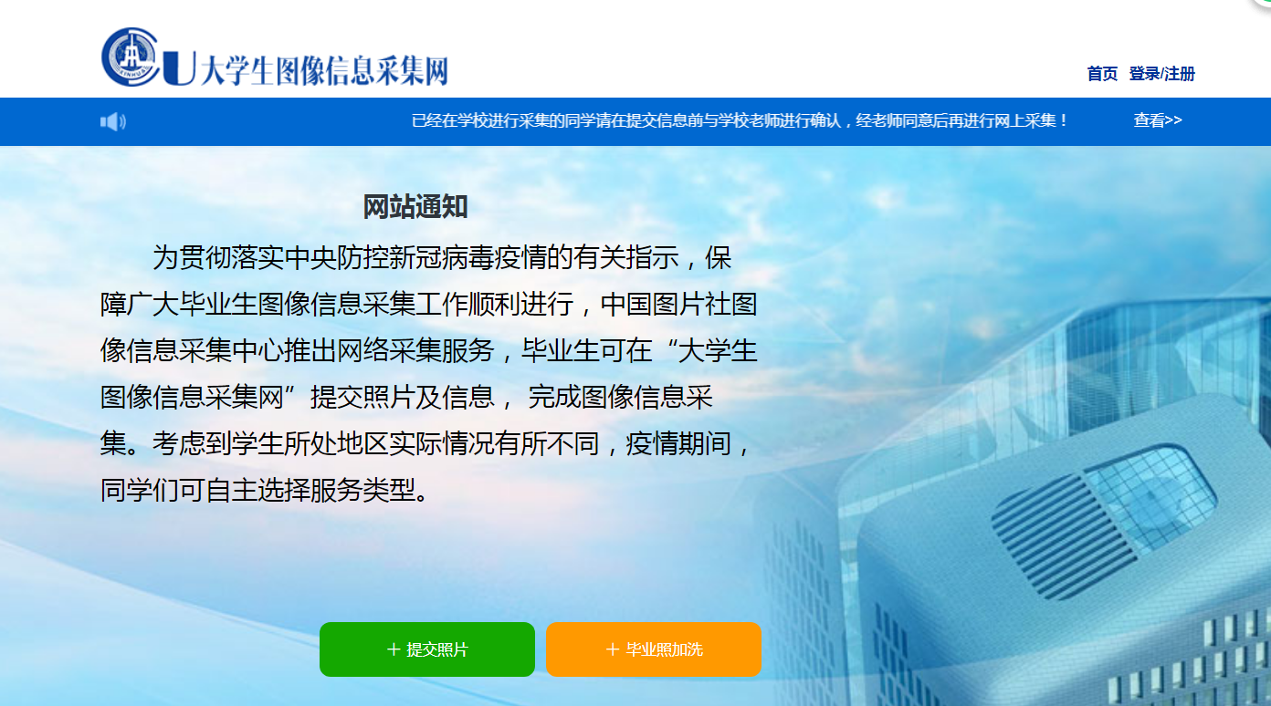
网址：http://www.xinhuacu.com/#/home

Slide 32
3.学位授予时间及毕业、学位证书发放规定
（1）学位授予时间：九月初
（2）学位证书发放规定
  以发表学术文章录用通知书作为科技成果产出的学位申请人，其学位证书暂由研究所保管，待该论文正式发表后再发至本人；以录用通知书日期算起，如二年后该文章仍未发表，将提交所学位委员会讨论其学位资格，并决定是否提请国科大学位委员会撤销其相关学位。
  4. 研究所、国科大毕业典礼学位授予仪式：待定，另行通知
  5. 所教育处联系方式
电话：010-82998058 / 8733 / 8221
Email：zhzhang@mail.iggcas.ac.cn

Slide 33
预祝同学们顺利通过学位论文
答辩，圆满毕业！
地质与地球物理所教育处
2022年3月

